Slide 1

APOYO EN EL USO DE LAS TIC, PARA EL DESARROLLO DEL PROYECTO DE INVESTIGACIÓN INTERDISCIPLINARIO, “PERCEPCIÓN DE LOS PROFESIONALES DE LA SALUD SOBRE EL MODELO DE ATENCIÓN DOMICILIARIA QUE DESARROLLAN COMO ALTERNATIVA ASISTENCIAL PARA MEJORAR LA CALIDAD DE LA ATENCIÓN EN SALUD EN EL DEPARTAMENTO DEL META”.
UNIVERSADAD DE LOS LLANOS
FACULTAD DE CIENCIAS BÁSICAS E INGENIERÍA
PROGRAMA DE INGENIERÍA DE SISTEMAS
VILLAVICENCIO
2014

Slide 2
LEYDI ROCÍO CAMARGO QUINTERO
(Código: 160002104)
RAFAEL RICARDO LEÓN ZAPATA
(Código: 160002114)

Slide 3
Agenda
Objetivos
Justificación
Contexto
Tecnologías
Metodología Aplicada
Aplicaciones Desarrolladas
Resultados Obtenidos
Conclusiones
Trabajos Futuros
Preguntas

Slide 4
Objetivos
Objetivo General
Apoyo al proyecto “PERCEPCIÓN DE LOS PROFESIONALES DE LA SALUD SOBRE EL MODELO DE ATENCIÓN DOMICILIARIA QUE DESARROLLAN COMO ALTERNATIVA ASISTENCIAL PARA MEJORAR LA CALIDAD DE LA ATENCIÓN EN SALUD EN EL DEPARTAMENTO DEL META” en el uso de las TIC que se requieren para su desarrollo.

Slide 5
Objetivos Específicos
Analizar, diseñar y desarrollar una aplicación nativa para tableta con sistema operativo Android ICS 4.0 que recolecte la información específica y la exporte en un formato especifico.
Analizar, diseñar y desarrollar una aplicación Web que consolide la información recolectada y la exporte a un formato específico para el procesamiento en el software de análisis cualitativo.
Participar activamente en el análisis, formulación y redacción de la estructura que debe cumplir las preguntas que serán la fuente primaria para la recolección de la información.
Aprender el funcionamiento de la herramienta tecnológica para el análisis de información cualitativa en la plataforma NVivo 10.
Capacitar al equipo involucrado en la investigación en el uso y adecuado funcionamiento del software adquirido que sirva de base para otros estudios tanto en la Facultad de Salud como en la Facultad de Ciencias Básicas.

Slide 6
Justificación
Uno de los aspectos importantes en el proyecto de investigación, es el uso de la tecnología en la investigación y la docencia, proporcionando fortalecimiento en el conocimiento y desarrollo profesional de estudiantes y docentes, de igual manera innovar en la utilización de nuevas herramientas que actualmente se encuentran en el mercado y son de gran ayuda para dar soluciones a problemáticas no convencionales, más cercanas a la realidad y con numerosas variables cualitativas que por su naturaleza requieren de procedimiento específico.

Slide 7
Contexto
Este apoyo surge de la necesidad de contar con una herramienta de software que consolide la información recolectada en la investigación y permita un procesamiento especial y particular de los datos. De igual manera, se requiere participar en el diseño y estructuración de las preguntas, que serán la fuente primaria para el levantamiento de la información. Así mismo, asistencia en la comprensión del funcionamiento del software de análisis cualitativo NVIVO 10, donde se exige que los involucrados en la investigación posean habilidades en el uso de herramientas tecnológicas e interpretación de lenguaje técnico.

Slide 8
Tecnologías y Herramientas utilizadas en el desarrollo
HTML5
CSS3
JAVASCRIPT
JQUERY
JQUERY MOBILE
APACHE CORDOVA Y PHONEGAP
DOMPDF
SUBLIME TEXT2
MYSQL
Web SQL DataBase

Slide 9
Metodología Aplicada
Fase 1:
Recolección de información
Fase 2:
Desarrollo de aplicaciones
Fase 3:
Capacitación en el uso del software
2.3 Fase de Codificación
2.4 Fase de Pruebas e Implementación
2.1 Fase de Planificación
2.2 Fase de Diseño
Metodología XP

Slide 10
Fase 1: Recolección de información
Contextualización del proyecto de investigación.
Capacitación en el uso del software Nvivo.
Creación y formalización de las preguntas de la encuesta.

Slide 11
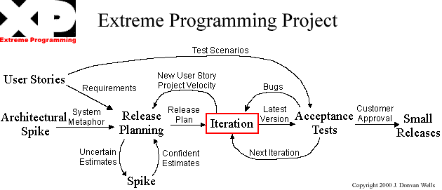
Fase 2: Desarrollo de aplicaciones
Figura 1. Fases de un proyecto en eXtreme Programming.
Fuente: Dom Wells.

Slide 12
2.1. Fase de Planificación
Características del producto
Las aplicaciones desarrolladas debe alcanzar los siguientes ítems de calidad:
Interfaz de usuario la cual permitirá interacción con el sistema.
Documentación sólida y clara para la mantenibilidad de la aplicación.
Tipos de usuarios
Docentes.
Estudiante.
Documentación
Informe final
Manual de Usuario
Manual Técnico

Slide 13
2.2. Requerimientos Funcionales
Se generaron 12 requerimientos para la aplicación web y 10 para la aplicación móvil.
2.3. Fase de Diseño
Tablas de Historias de Usuario.

Slide 14
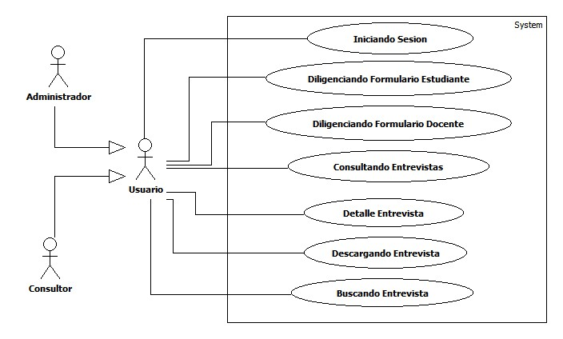
Diagramas de Casos de Uso
Figura 2. Caso de Uso 01: Funciones en Común Aplicación Web

Slide 15
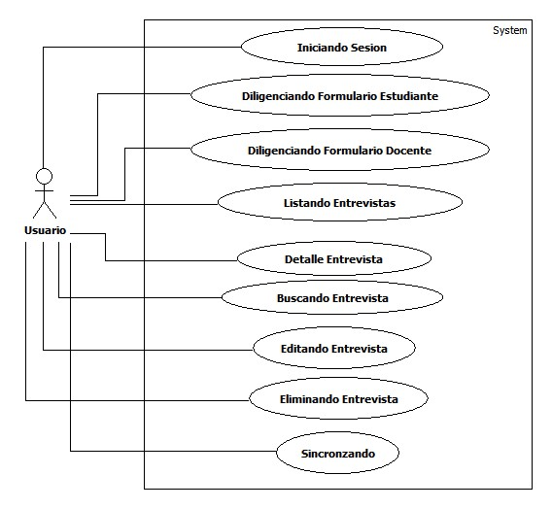
Figura 3. Caso de Uso Móvil 02: Funciones en Común Aplicación Móvil

Slide 16
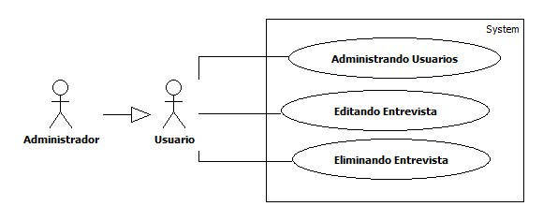
Figura 4. Caso de Uso 03: Funciones únicas rol Administrador App Web

Slide 17
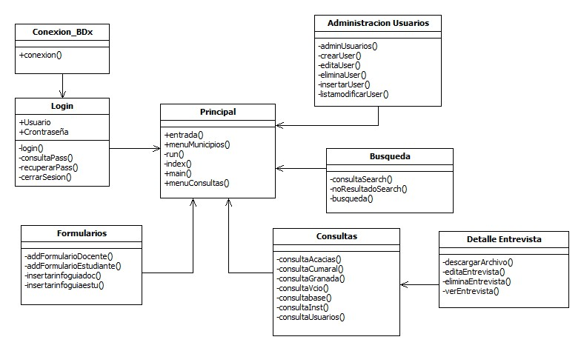
2.5. Diseño clases UML (Paquetes y Clases)
Figura 5. Diagrama de Clases Aplicación Web

Slide 18
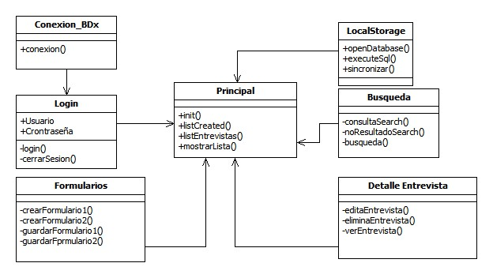
Figura 6. Diagrama de Clases Aplicación Móvil

Slide 19
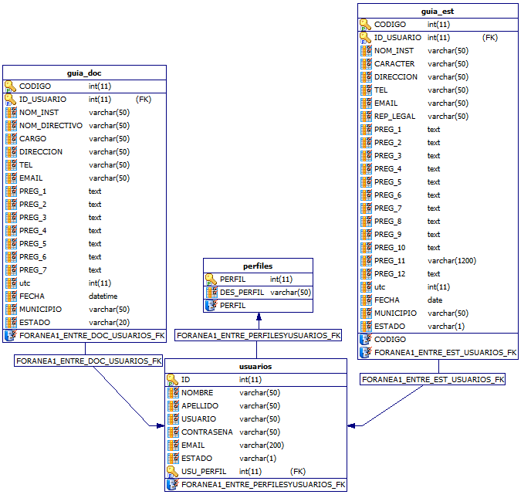

Diagrama Entidad Relación

Slide 20
2.3. Fase de Codificación
La codificación se realiza a través del lenguaje de etiquetas HTML5, lenguaje de hojas de estilo CSS3, lenguaje de programación PHP, lenguaje de programación interpretado JavaScript, las librerías JQuery y JQuery Mobile. Para la base de datos se trabaja con el motor MySql y WebSql.

Slide 21
2.4 Fase de Pruebas e Implementación
Para ambas aplicaciones desarrolladas se garantizó que:
Las aplicaciones cumplieran los requerimientos funcionales establecidos.
Las aplicaciones permitieran usar correctamente las funciones implementadas.
Las aplicaciones se conectaran correctamente a las bases de datos establecidas.
Las aplicaciones cumplieran con requerimientos mínimos no funcionales de funcionalidad, disponibilidad, facilidad de uso e ingreso de información, operatividad, seguridad, eficiencia y usabilidad.

Slide 22
Fase 3: Capacitación en el uso del software
Reunión con los participantes del proyecto: investigador principal, co-investigadores y estudiantes EPI de Enfermería, en la cual, se interactúa con las funcionalidades de las aplicaciones, se realiza ejercicios de práctica y se resuelven dudas.
Para las aplicaciones web y móvil, se explica cada uno sus componentes, su modo correcto de uso y el alcance en la sus distintas plataformas (Navegador web y Tablet).

Slide 23
Resultados Obtenidos
Dos guías de entrevistas.
Capacitaciones certificadas por profesionales en el adecuado uso del software de análisis cualitativo Nvivo10.
Aplicaciones Web y móvil.
Capacitación al equipo involucrado en la investigación en el sw Nvivo10.

Slide 24
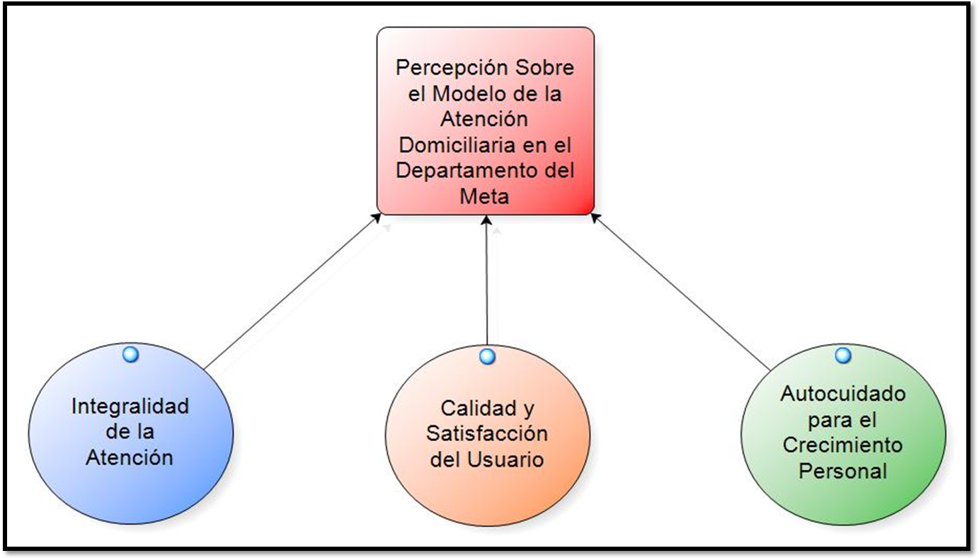
Asesoría en el análisis final de los resultados a través de Nvivo10.
Figura 31. Resultado general del análisis cualitativo

Slide 25
Conclusiones
Complementación a la investigación.
Recolección y procesamiento de la información rápido, práctico y eficiente.
Acompañamiento en el aprendizaje del software de análisis cualitativo NVIVO 10.
Campo acción como ingenieros.

Slide 26
Trabajos Futuros
Como trabajo futuro el software desarrollado puede ser adaptado para emplearse en una nueva investigación de análisis cualitativo, modificando el tipo y número de preguntas. Adicionalmente, generar una nueva funcionalidad de estadísticas a través de graficas que realicen un estudio cuantitativo de la información consignada en las aplicaciones.

Slide 27
Preguntas

Slide 28
¡Gracias!

